Slide 1
УЧИМ БУКВЫ
Буква Н
Бойкова О. В., учитель начальных классов МОУ СОШ №1 г. Конаково Тверской обл.

Slide 2
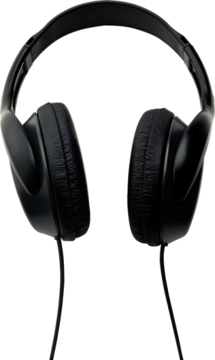

Slide 4
НОСОРОГ
Кто НОСОРОГУ
Дорогу уступит,
Тот, несомненно, разумно поступит.
Любо толкаться ему, толстокожему,
А каково
Бедняге прохожему?
Как хорошо, что такие невежи
Будут встречаться
Всё реже и реже!
Н

Slide 5
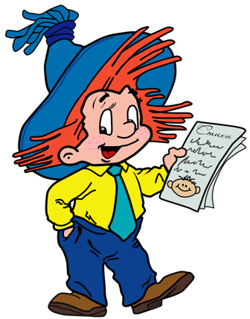
Нн

Slide 6
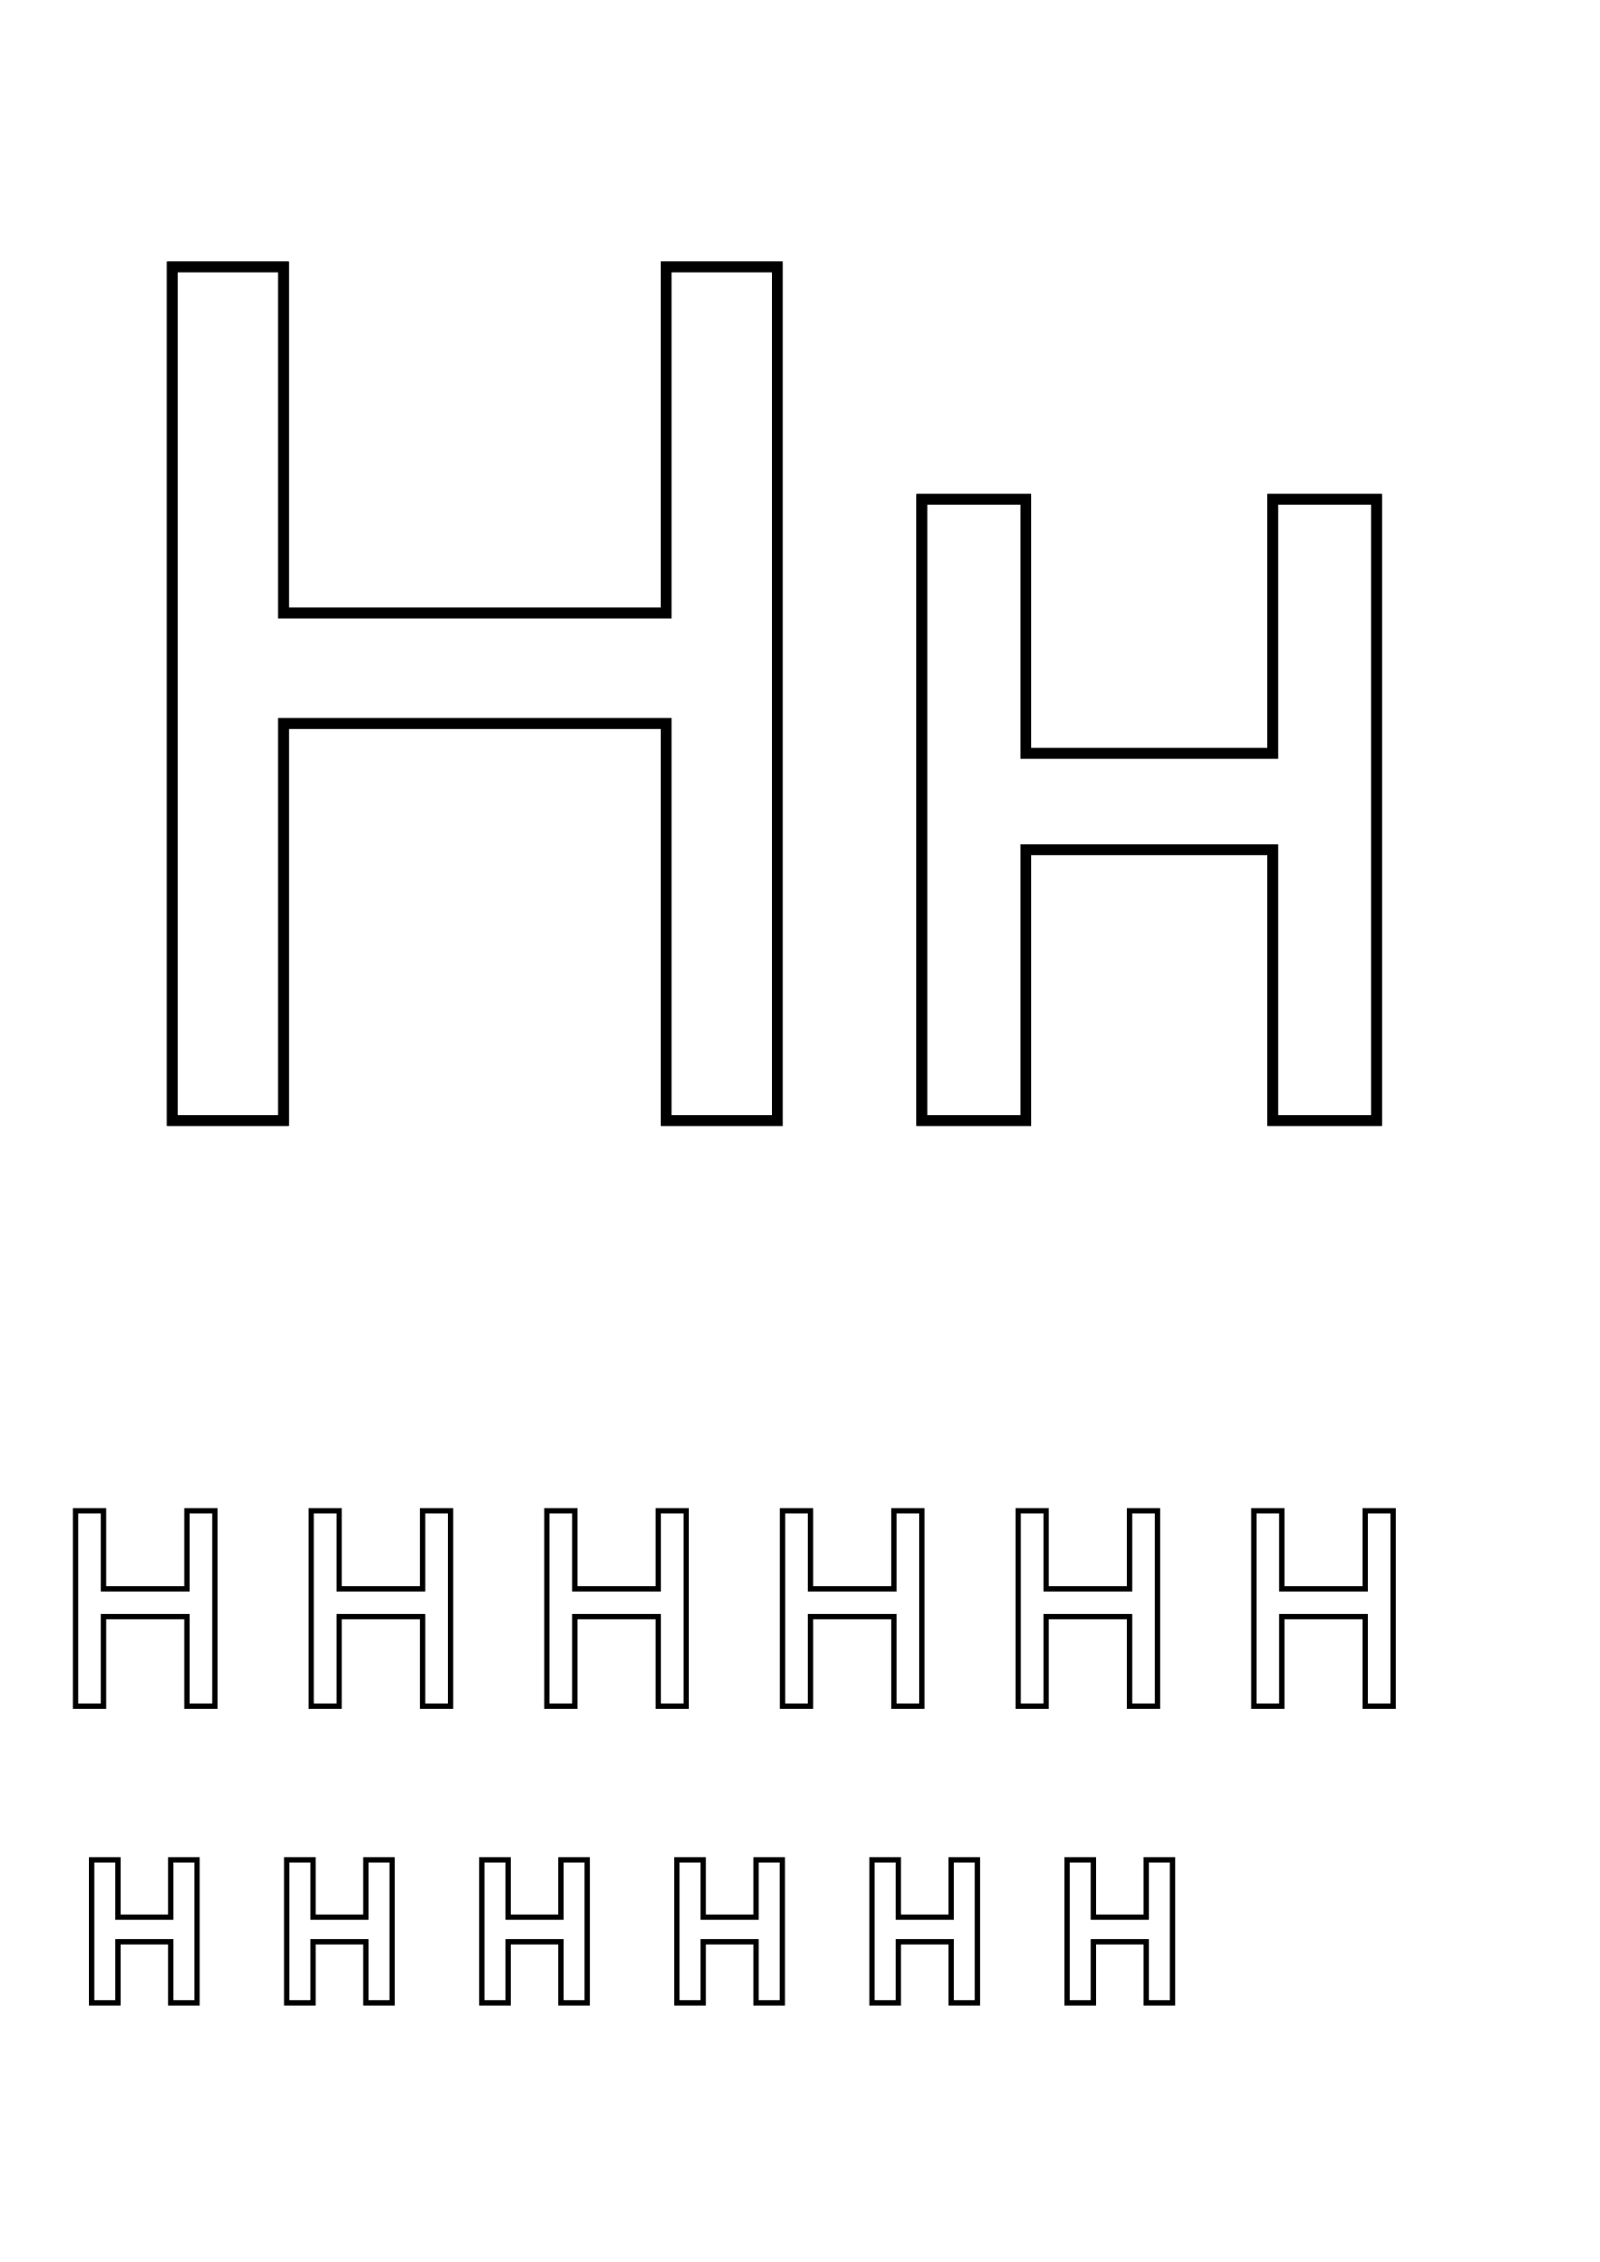
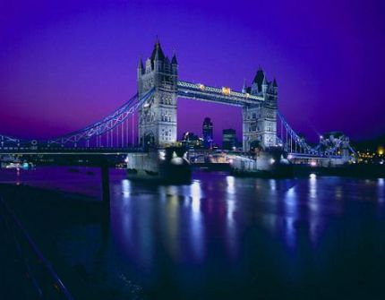
Буква "эН", тебя я знаю. Буква крепкая, стальная. У тебя огромный рост И не буква ты, а мост. По тебе бегут машины, Под тобой бежит река С пароходами большими. Над тобою - облака.
распечатать

Slide 10
http://otvetin.ru/zdorovkrasiv/13685-ka...sya.html – нос
www.playcast.ru/view/808171/ce5b...d615dcpl - ночь
http://flopassion.ucoz.ua/forum/70-448-2 – нора
www.solarnavigator.net/geography...gypt.htm - Нил
http://olpop.com/blog/%3Fm%3D20080205 – Нил
www.darwin.museum.ru/expos/floor...keng.htm - антилопа
www.africa.org.ua/data/a3.htm - антилопа
www.zooclub.ru/rept/vidy/99.shtml - крокодил
http://900igr.net/photo/o-zhivotnykh/Af...dil.html – крокодил
http://www.solnet.ee/sol/019/a_015.html - стихотворение на 6 слайде
http://Lenagold.ru – ноты, наушники, нарциссы
На 4 слайде стихотворение Б. Заходера
www.raskraska.com/
Аудиофайл для ролика взят с сайта http://alphabook.ru
Слайды с написанием письменных букв из презентации Чулихиной Е. А.
«Анимированный плакат Письменные буквы русского алфавита».
http://filmiki.arjlover.net/ - мультфильм
http://www.dkataev.ru/alphabet.html алфавит

